Slide 1
Hubs logistiques et légumeries sur Charleroi & Liège :
Etat d’avancement et perspectives
Assemblée sectorielle horticole comestible
Novembre 2022
Christian Jonet (Coordinateur de la Ceinture Alimentaire de Liège)
Xavier Anciaux (Coordinateur de la Ceinture Alimentaire de Charleroi Métropole)

Slide 2
Hubs et Ceintures Alimentaires? Kesako!
Hub :
Ceinture Alimentaire :
Un hub logistique est un emplacement géographique qui permet de gérer des activités en rapport avec le transport, le tri, l’expédition et la distribution de marchandises.
En l’occurrence des denrées alimentaires issues de nos territoires
La mission de la Ceinture consiste à rassembler les producteurs, les transformateurs et les consommateurs de son territoire.
La ceinture alimentaire est un projet répondant à l’émergence de nombreuses alternatives alimentaires de production et de commercialisation

Slide 3
Financement des HUBS et pilotage des projets :
Financement :
Pilotage :
Plan de Relance Wallon
Liège, Namur et Charleroi
6.000 m² au total (pour les 3 Hubs)
5.400.000 € et 2.000 m²pour Charleroi
7.000.000 € et 3.000 m²pour Liège
A Liège :
  CATL/Ville de Liège/Step Entreprendre/Eklo pour avancer sur modèle économique
  SPI pour la construction et la concession
A Charleroi :
  CACM/Food C/Saw-B
  IGRETEC pour la construction et la concession

Slide 4
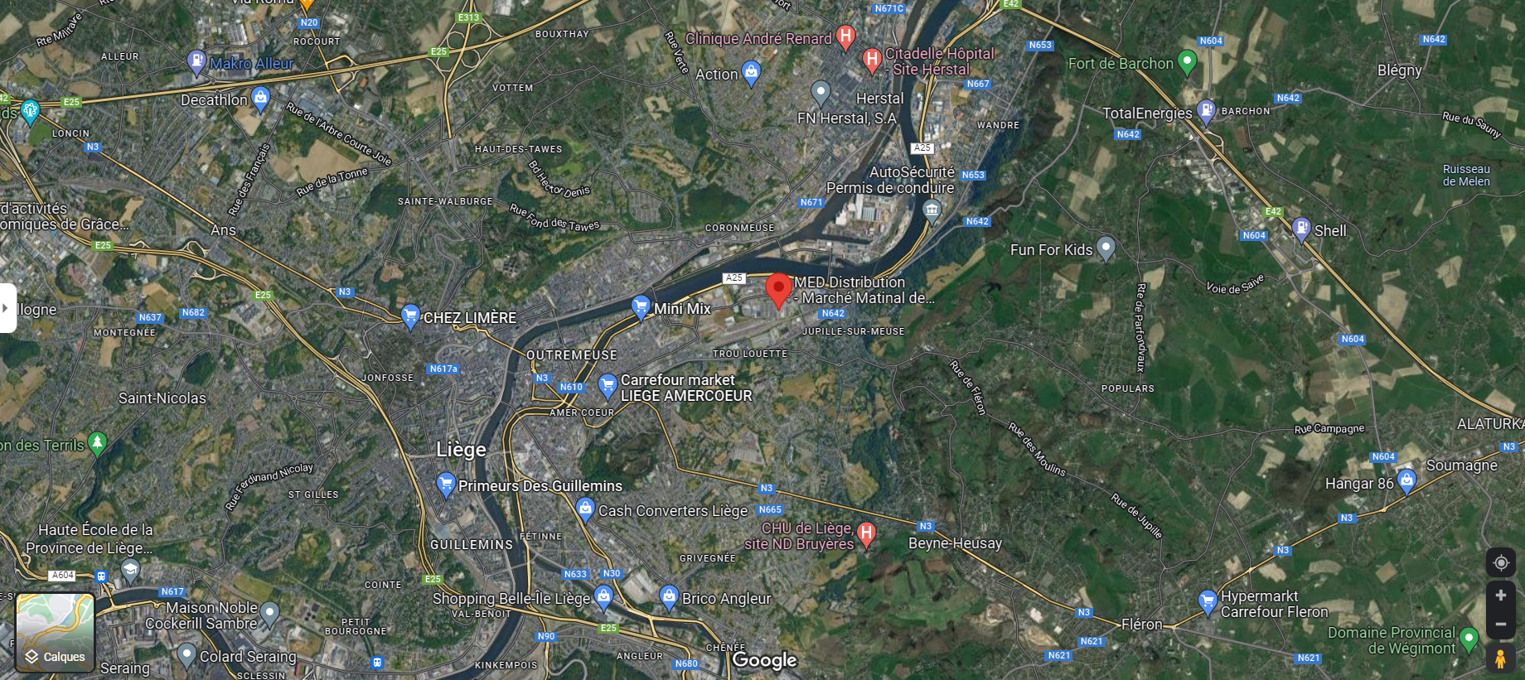
Situation du Hub de Liège : (en fonction printemps 2025)

Slide 5
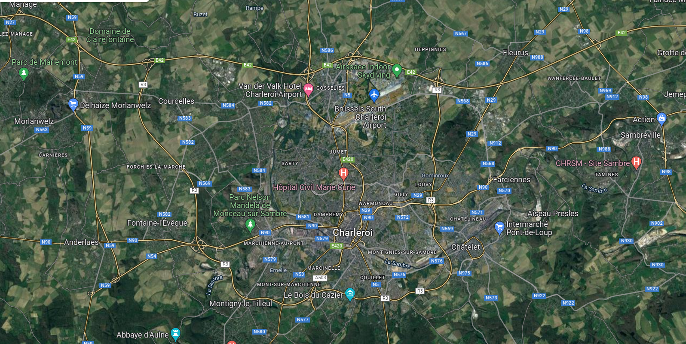
Hub de Charleroi : (en fonction printemps 2025)

Slide 6
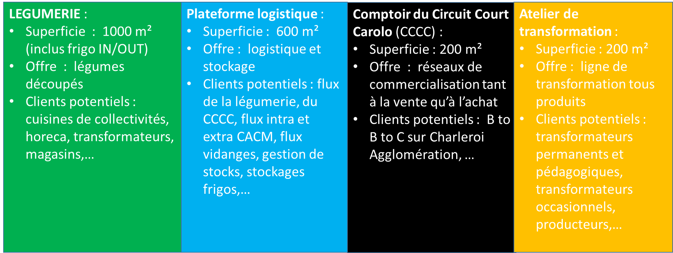
Fonctionnalités du HUB de Charleroi :

Slide 7
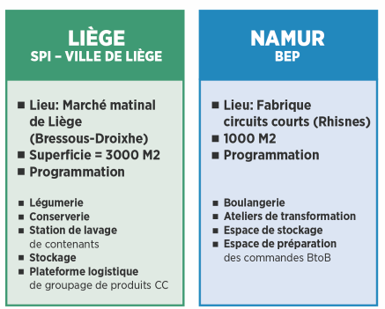
Fonctionnalités du HUB de Liège et Namur :

Slide 8
Tonnages et Flux:
Marché potentiel Wallon en repas de collectivités :
  Nombre de repas : 73.000.000 / an
  Grammage par repas : 0,23 kg (légumes bruts)
  Consommation annuelle wallonne : 16.790 to/an
  Consommation annuelle de légumes par habitant wallon : 4,5kg/an
Hypothèse de rentabilité de l’étude Factor X :
  5000 to /an/légumerie
Reste encore à explorer:
  GMS
  Horeca
  Industrie agro-alimentaire

Slide 9
Le marché des collectivités : (voir fichier excel)

Slide 10
Programmation et Plans de culture
Programmation des menus :
  Problématique du légume de 4ieme gamme (actuellement les cuisines travaillent avec 90% de légumes 3ieme gamme)
  Coordination en année N-1 des menus selon la saison
  Volonté de travailler avec les légumes de saisons = information, sensibilisation, ET échange d’informations avec les agriculteurs
Plans de culture :
  En relation avec les délais de commandes de plants et semences
  Evaluation des quantités et des temps de cultures
Questions :
  Comment programmer les cultures?
  Comment gérer au mieux les aléas de cultures?
  Comment appréhender la coordination ?

Slide 11
Les prix : « Prix juste »
Les HUBS portent les valeurs de l’Economie Sociale et Solidaire.
Les Ceintures Alimentaires veulent défendre les producteurs territoriaux
Une volonté de travailler avec le C.I.M
Plaidoyer politique pour soutenir les prix des repas issus de la production locale
Mais reste la question de la pérennité économique des activités des HUBS.

Slide 12
Contacts :
Liège :
Charleroi :
Ceinture Aliment-Terre de Liège (CATL)
  Christian Jonet
  info@catl.be
  04/223.15.51
Ceinture Alimentaire de Charleroi Métropole (CACM)
  Xavier Anciaux
  x.anciaux@saw-b.be
  0498/321.481

